Slide 1

זכויות האדם והאזרח

Slide 2
זכויות בסיסיות לכל בני האדם שמוקנות לכל אדם באשר הוא אדם.
זכויות אלה הן טבעיות וניתנות לכל אדם ולכן אינן מוענקות ע"י השלטון ואינן תלויות בו, אלא שהשלטון מחויב לשמור על מתן זכויות אלה. התפישה הדמוקרטית מקבלת כעקרון יסוד את אחריות השלטון לשמירה על הזכויות.
מקובל למנות בין הזכויות הטבעיות: חירות, שוויון, קניין, חיים וביטחון ועוד.

Slide 3
כ ח ה ח ש ק
שוויון
הליך הוגן
כבוד
קניין
חירות
חיים וביטחון
ד ת ע ב ם
מחשבה
מצפון
ביטוי
עיסוק
תנועה
דת
מדת

Slide 4
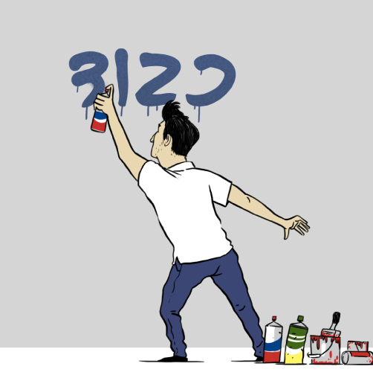
זכותו של אדם שלא יהיה נתון ליחס משפיל, מבזה, מעליב, פוגעני או בלתי אנושי.
זכותו של אדם לחיות ללא חשיפה, התערבות, חדירה לחייו, לגופו ולחפציו (פרטיות)
זכותו של אדם שלא יפרסמו אודותיו, על אורחות-חייו, או דעותיו מידע שקרי (שם טוב)

Slide 5
אדם המחזיק בתעודת נכה לרכבו פנה אל משרד התחבורה בבקשה שבתעודת הנכה המוצמדת לשמשת הרכב לא יופיע שמו, שכן אינו חפץ שאנשים זרים העוברים ברחוב, יוכלו לקשר בין שמו לבין נכותו שבגללה קיבל את התעודה, כיוון שהדבר פוגע באחת מזכויותיו.
משרד התחבורה נעתר לבקשתו והורה שלא לפרסם על גבי תעודת הנכה המוצמדת לרכב את שם האדם שהתעודה שייכת לו.
ציין והצג את הזכות שנפגעת בפרסום השם על גבי התעודה לטענתו של המתלונן. הסבר כיצד זכות זו באה לידי ביטוי בקטע.

Slide 6
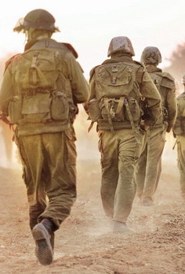
חיים וביטחון
זכותו של כל אדם להיות מוגן מפגיעה בחייו או בגופו.
חובת המדינה להגן על כל בני האדם החיים בשטחה מפני פגיעה בחייהם ובגופם ע"י אחרים.

Slide 7
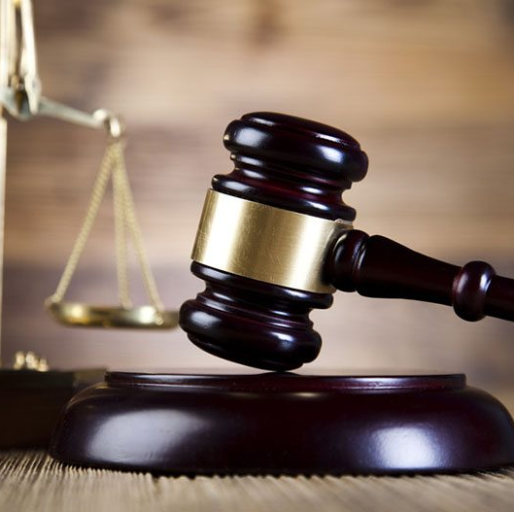
הליך הוגן
זכותו של כל אדם להיות זכאי למשפט הוגן ופומבי - ייצוג ע"י עו"ד, שופטים בלתי תלויים, ענישה בהתאם לחוק בלבד, זכאי לדעת במה הוא נאשם ולראות את הראיות נגדו, זכאי לערער לערכאה גבוהה יותר וכדומה [יש לזכור שתי דוגמאות].
אדם חף מפשע עד שלא הוכחה אשמתו וכל עוד לא הורשע בדין.

Slide 8
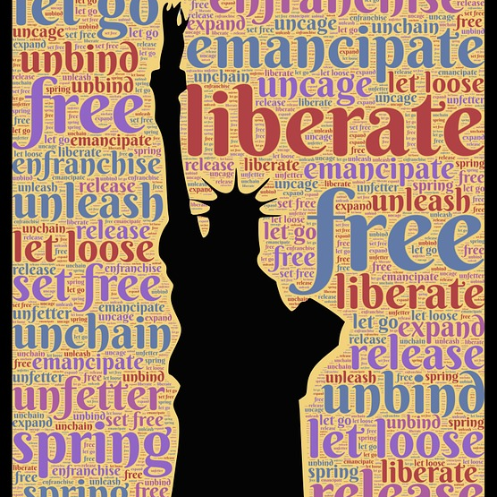
הזכות לחירות
זכותו של כל אדם לחיות, להחליט, לעשות, לפעול, להימנע מפעולה, לבחור או לעצב את אישיותו, על פי רצונו החופשי.
אין לשלול את חירותו של אדם על ידי מעצר או על ידי הגבלת חופש המחשבה והפעולה שלו.

Slide 9

הזכות לחירות
מהזכות לחירות נגזרות שורה של חירויות כמו חופש הביטוי, חופש המצפון, חופש התנועה וכו'.
חוקים רבים בכל חברה מגבילים, בהכרח, את הזכות לחירות ונגזרותיה, וגבולות הפגיעה הסבירה שנויים במחלוקת ציבורית בכל חברה דמוקרטית.

Slide 10
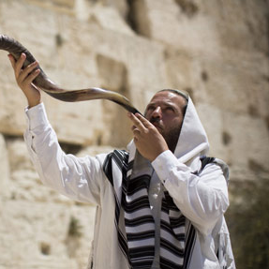
חופש דת
זכותו של כל אדם להחזיק בכל אמונה או להשתייך לקבוצה דתית כרצונו.
כפועל יוצא מכך הוא יכול לקיים טקסים ופולחן.

Slide 11
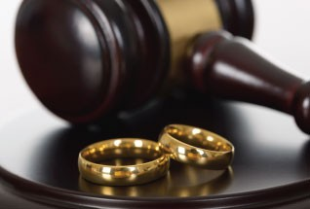
חופש מדת
זכותו של אדם שלא להחזיק באמונה, לא להשתייך לקבוצה דתית, לא לסבול מכפיה או מהטפה דתית, לא לקיים טקס או פולחן דתי, בניגוד לרצונו.

Slide 12
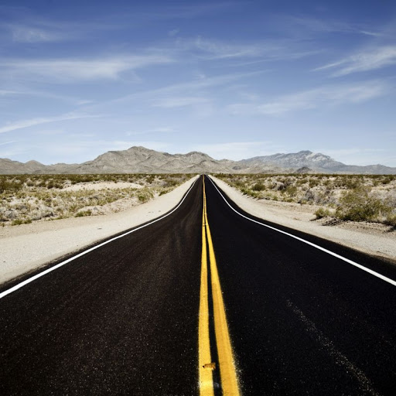
חופש התנועה
זכותו של כל אדם לנוע כרצונו ולהימצא בכל מקום.
זכות הכניסה [האוטומטית] למדינה מוקנית לאזרחים בלבד.

Slide 13

חופש העיסוק
זכותו של כל אדם לעבוד בכל מקצוע שירצה (בכפוף להכשרה הנדרשת או לרישוי).
חופש העיסוק מוענק בישראל לאזרחים ולתושבים בלבד.

Slide 14

חופש ביטוי
זכותו של כל אדם לבטא את עמדותיו, דעותיו ואמונותיו, בכל דרך (לבוש, תקשורת, אמנות, דיבור, כתיבה וכו') באופן פומבי וגלוי.

Slide 15

חופש המחשבה והמצפון
זכותו של כל אדם להחזיק בכל דעה או מחשבה בכל נושא, לפי בחירתו.
לכל אדם זכות לפעול בהתאם למצפונו (או לא לפעול בניגוד למצפונו).

Slide 16
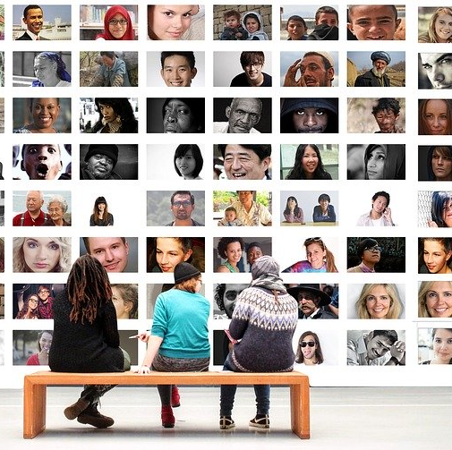
הזכות לשוויון
אין להפלות אדם בשל זהותו, שיוכו סממן חיצוני או מגבלה כלשהי (דת, גזע, מין, העדפה מינית, צבע עור, מוצא, מראה חיצוני, מוגבלות מסוימת) (אלא במקרים של שונות רלוונטית לנושא הנידון-הבחנה מותרת).

Slide 17
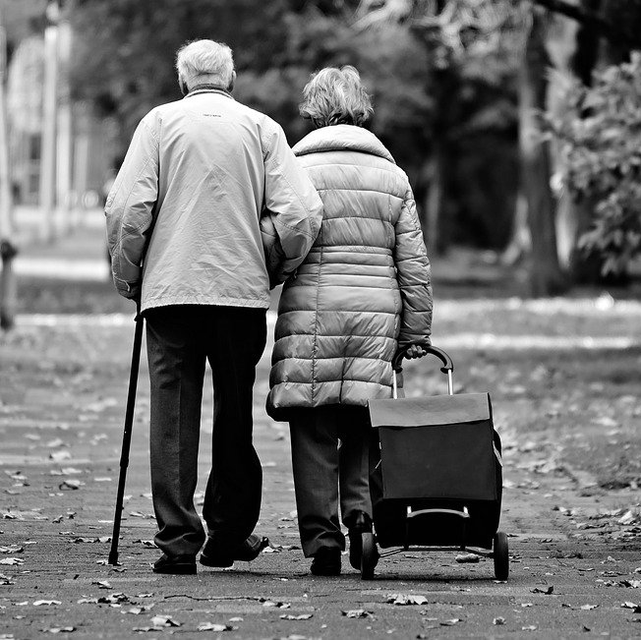
הבחנה מותרת
הענקת יחס שונה [אי שוויוני] לבני אדם כאשר השונות רלוונטית לנושא הנדון. חוקים רבים מאד בכל דמוקרטיה מבוססים על הבחנה.

Slide 18
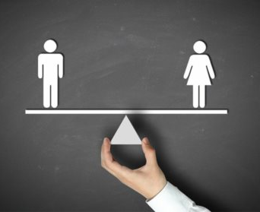
העדפה מתקנת
הענקת הטבה (או העדפה) לקבוצה, לאוכלוסייה מקופחת, מופלית או חלשה, למשך זמן מסוים, במטרה לצמצם פערים (ואי שוויון).

Slide 19
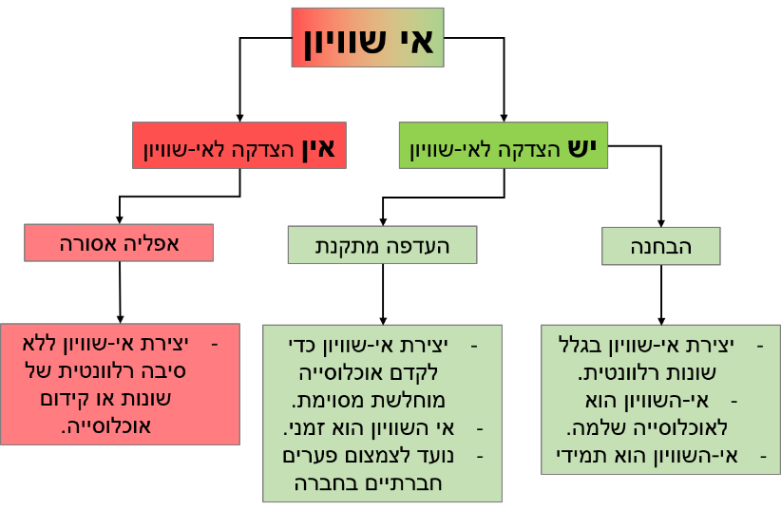

Slide 20
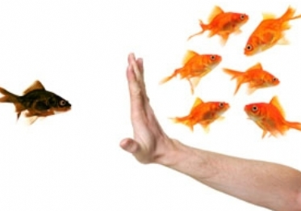
אפליה אסורה
פגיעה בזכות לשוויון, על ידי הענקת יחס שונה [אי-שוויוני] לבני אדם, ללא סיבה מוצדקת ובפרט בשל זהות, שיוך, סממן חיצוני או מגבלה כלשהי (דת, גזע, מין, העדפה מינית, צבע עור, מוצא, מראה חיצוני ומוגבלות מסוימת)

Slide 21
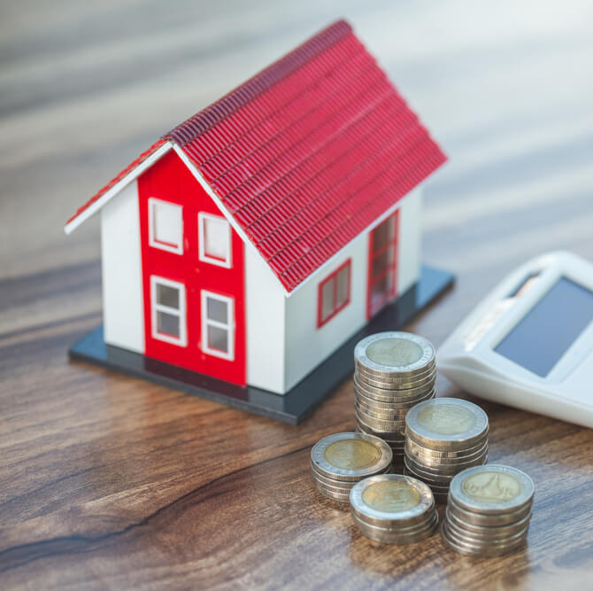
הזכות לקניין
זכותו של כל אדם להחזיק ברכוש ובכל דבר בעל ערך כלכלי ולעשות בו כרצונו.
אין לפגוע בקניינו של אדם (הן קניין חומרי והן קניין רוחני).

Slide 22

חובות האדם
חובתו של אדם להכיר בזכויות של הזולת (להימנע מפגיעה בזכויות של אדם אחר) ולציית לחוק.

Slide 23
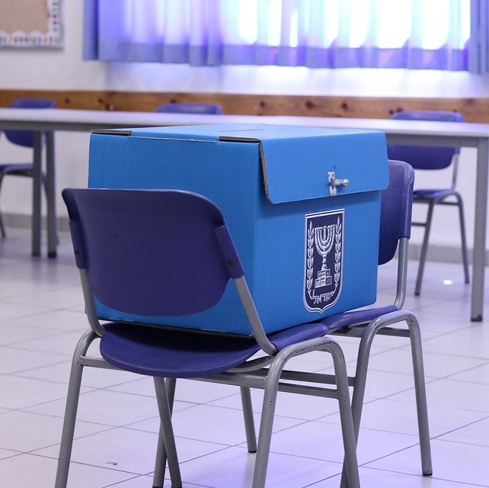
חובות האזרח
חובתו של אזרח לציית לחוק ולחובות הקבועות בו (תשלום מסים, שירות בצבא וכו').
ישנו ערך אזרחי להשתתפות בעיצוב החיים הציבוריים (הצבעה בבחירות, ביקורת על השלטון, השתתפות אזרחית וכו'), ערך אזרחי נוסף הוא תרומה לקהילה ולמדינה.

Slide 24
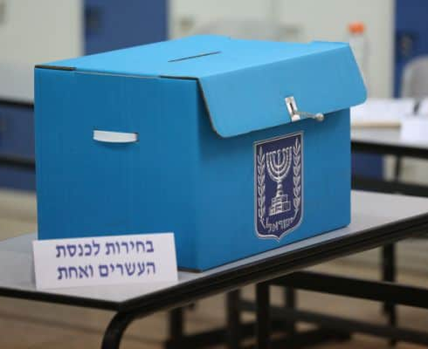
זכויות פוליטיות
(זכויות האזרח)
זכויות פוליטיות הינן זכויות הקשורות לתחום הפוליטי ולשותפות בניהול המסגרת המדינית. (חלקן זכויות אזרח בלבד, וחלקן מבוססות על הזכויות הטבעיות של כל אדם)

Slide 25
זכויות פוליטיות שהן זכויות אזרח: הזכות לבחור ולהיבחר, והזכות להתארגן כמפלגה המתמודדת בבחירות (מוענקות לאזרחי המדינה בלבד)
זכויות פוליטיות הנובעות מזכויות טבעיות: חופש ההפגנה והמחאה והאפשרות לבקר את השלטון (אינן מוגבלות לאזרחי המדינה)

Slide 26
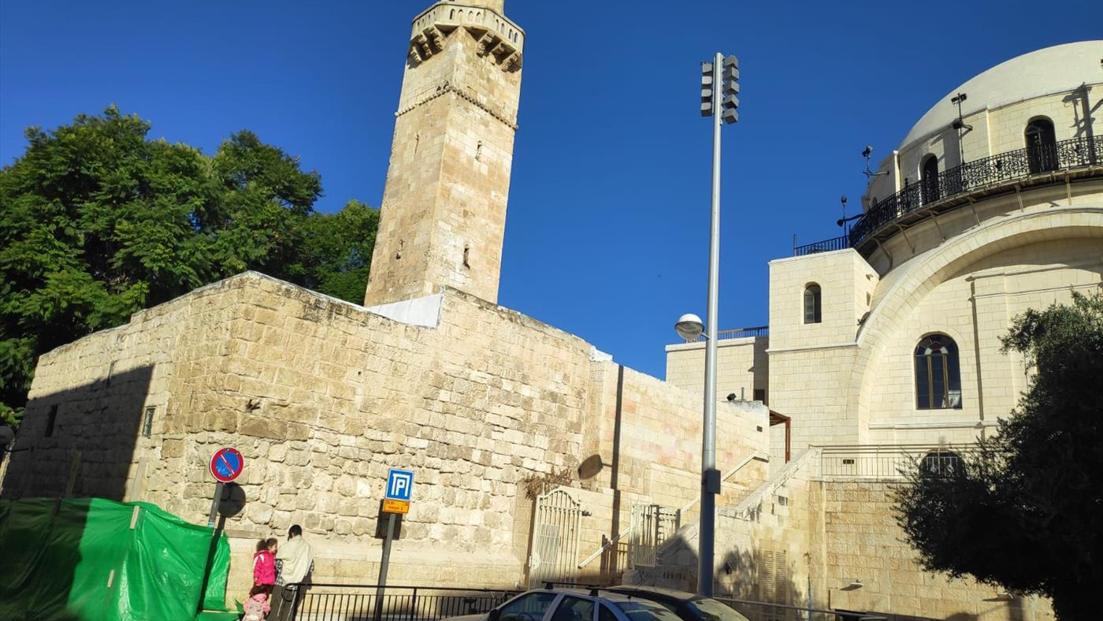
זכויות הקבוצה והמיעוט

Slide 27

זכויות הקבוצה ניתנות לקבוצות שהבסיס שלהן הוא אתני (מוצא, תרבות, גזע) אשר הן מיעוט במדינה. לרוב מדובר במיעוטים לאומיים.
הזכויות האלה באות לידי ביטוי בתחומי השפה, החינוך, התרבות וייצוג הקבוצה במוסדות המדינה.

Slide 28
מטרת הזכויות האלו היא להסדיר את הזהות והייחודיות של הקבוצה במדינה מבחינת השוני האתני שלה. המדינה היא זו שקובעת את היקף הענקת הזכויות האלה ואת מידת התמיכה של מוסדות המדינה בקבוצות אלה.

Slide 29
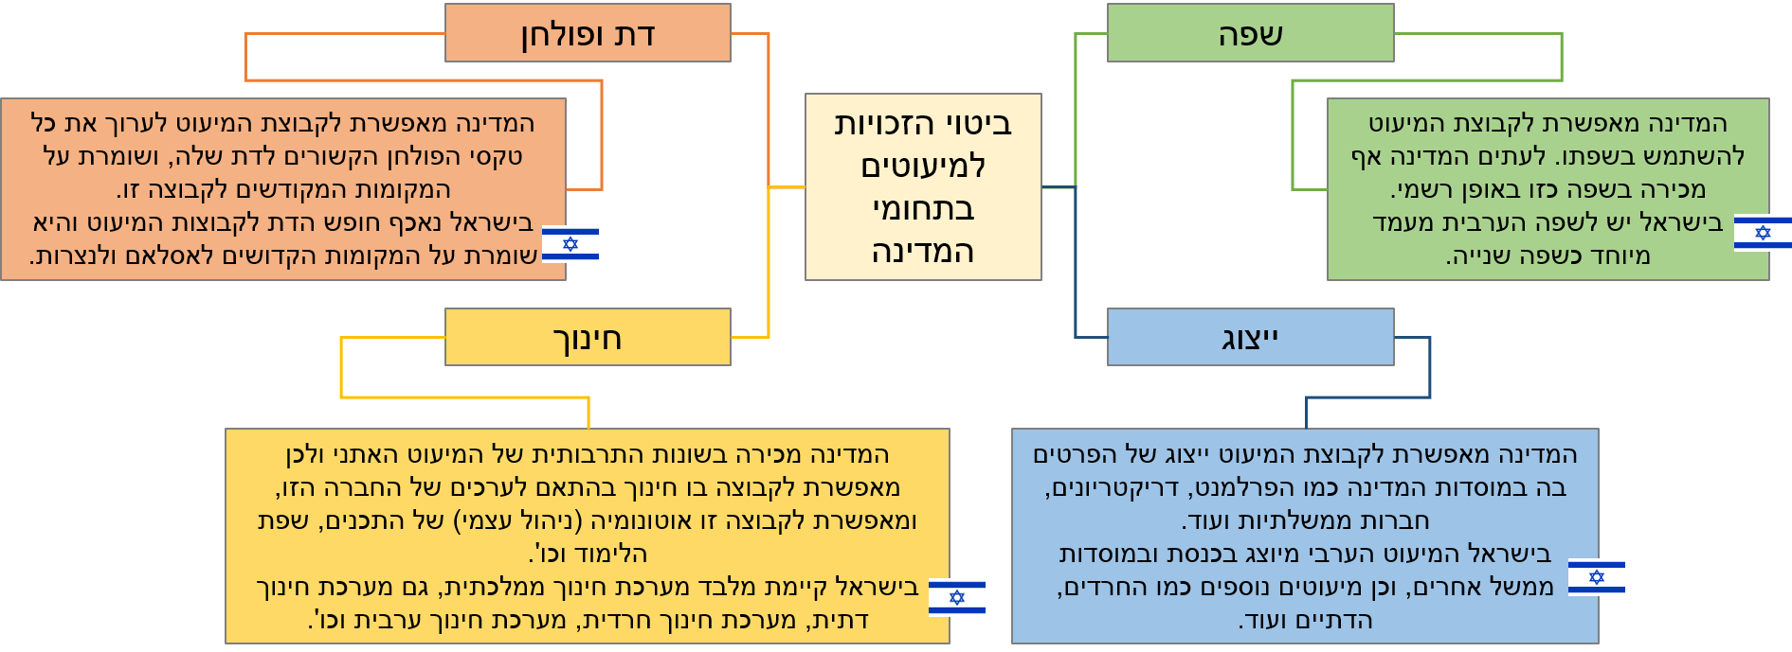

Slide 30
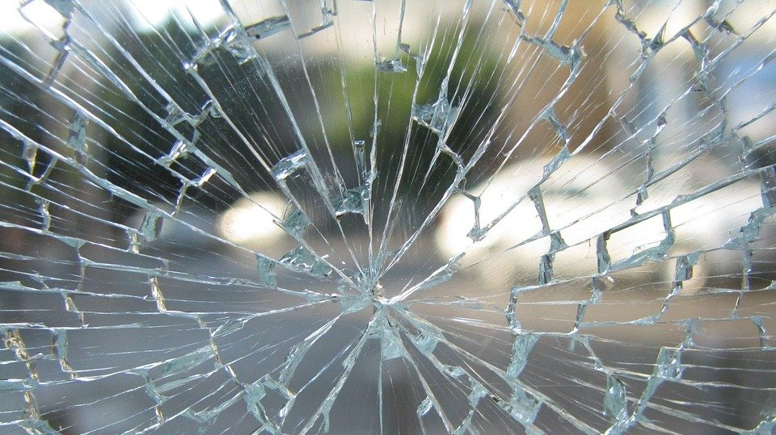
התנגשות בין זכויות

Slide 31
הזכויות (כלל הזכויות) הן יחסיות (אינן מוחלטות) – הן סותרות לא פעם זו את זו, ובאף חברה אנושית הן אינן ניתנות להגשמה באורח מלא. לכן במקרה של התנגשות בין זכויות או בין זכות לאינטרס ציבורי, נדרש איזון סביר בין הזכויות/ פגיעה מידתית בזכות הנפגעת.
הסיבות הבסיסיות המוצדקות להגבלת זכויותיו של אדם, היא כאשר מימושן פוגע בזכויות הזולת או באינטרס הציבורי.

Slide 32
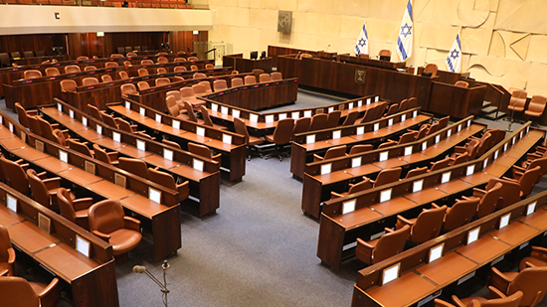
עקרונות הדמוקרטיה

Slide 33
עקרונות הדמוקרטיה
הגבלת השלטון
שלטון החוק
הכרעת הרוב
הסכמיות
סובלנות
פלורליזם
שלטון העם
דמוקרטיה ישירה ועקיפה
משאל עם
בחירות
שיטות בחירות
עבריינות
פקודות
הפרדת רשויות
מנגנוני פיקוח
חוקה

Slide 34
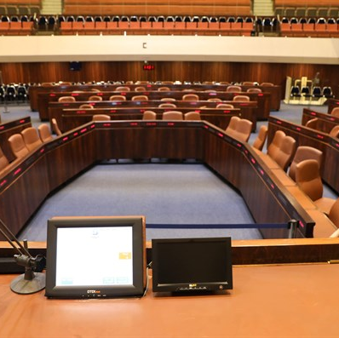
עקרון
שלטון העם
כלל האזרחים הם הריבון (הם מקור הסמכות של השלטון).
האזרחים בוחרים שלטון נבחר של נציגים - לזמן קצוב המוגדר בחוק.

Slide 35
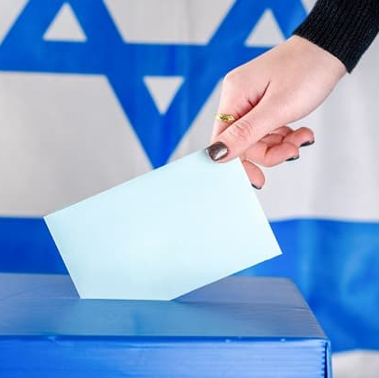
בחירות דמוקרטיות
בחירות הם מאפיין בסיסי בכל סוגי הדמוקרטיות, שמאפשר חילופי שלטון.
לבחירות דמוקרטיות חמישה תנאים הכרחיים: כלליות, חשאיות, מחזוריות, שוויוניות והתמודדות חופשית

Slide 36

תנאים לקיום בחירות דמוקרטיות
כח משה
כלליות: כל אזרחי המדינה זכאים לבחור ולהיבחר למוסדות הנבחרים במדינה, במגבלות הכתובות בחוק (גיל מינימלי או הגבלות על עבריינים).
חשאיות: (א) איש מלבד הבוחר לא יודע במי בחר. (ב) מובטח שהבוחר לא יושפע מלחצים של גורמים שונים.
מחזוריות: הבחירות חוזרות במרווחי זמן ידועים וסדירים, הקבועים בחוק.

Slide 37

תנאים לקיום בחירות דמוקרטיות
שוויוניות: לכל אזרח יש קול אחד, ולכל קול משקל שווה.
התמודדות חופשית והוגנת: הבחירות מאפשרות תחרות הוגנת, המבוססת על חירויות וזכויות פוליטיות (במיוחד חופש הביטוי וחופש ההתאגדות).

Slide 38
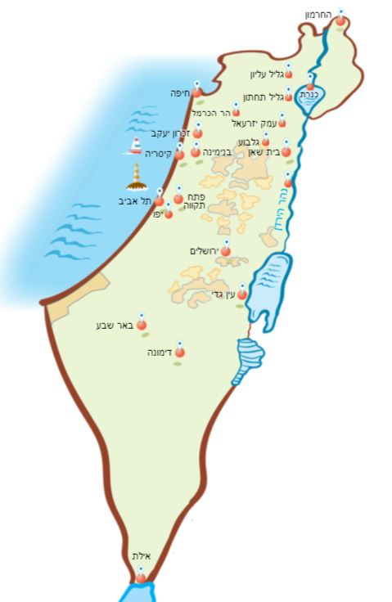
שיטת הבחירות הארצית
כל הארץ מהווה אזור בחירה אחד, לצורך חישוב תוצאות הבחירות.

Slide 39
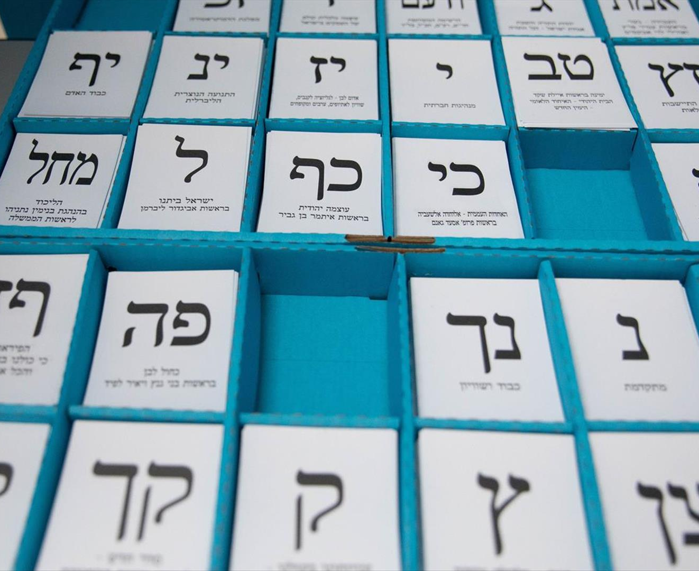
שיטת הבחירות היחסית
חלוקת המושבים בפרלמנט (המנדטים), יחסית למספר הקולות שבהם זכתה כל מפלגה. החישוב נעשה לפי מספר המצביעים בבחירות או לפי הקולות הכשרים בלבד, בתנאי שהמפלגה שעברה את אחוז החסימה

Slide 40
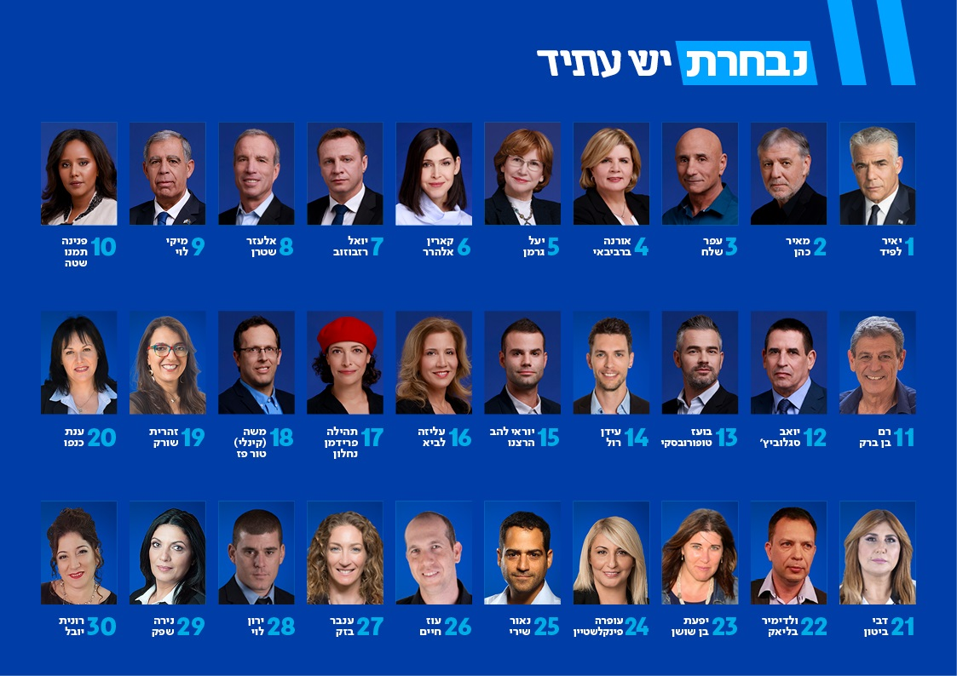
שיטת הבחירות הרשימתית
מצביעים למפלגה שלה רשימת מועמדים (קבועה מראש או המושפעת מהצבעת הבוחרים). דרכים רווחות-מצויות לקביעת הרשימה: בחירות מקדימות (פריימריז), בחירות במוסדות המפלגה, ועדה מסדרת, ע"י ראש הרשימה.

Slide 41
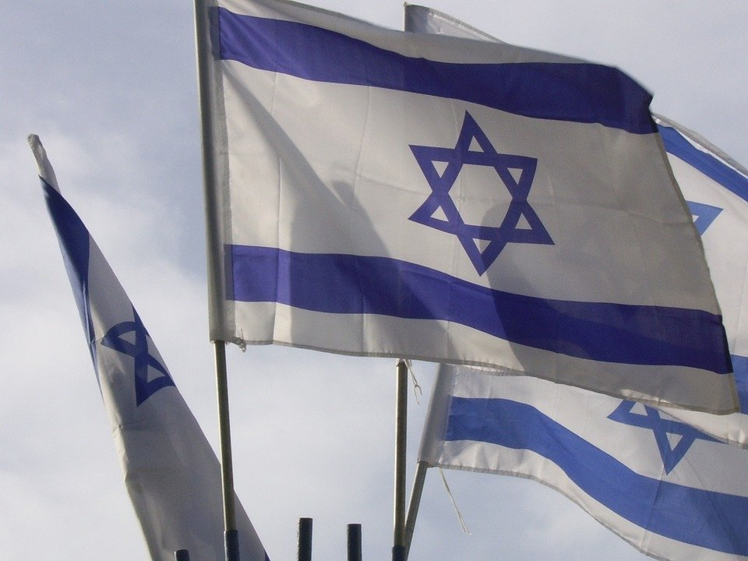
יתרונות השיטה בישראל
בעיות ארציות מקבלות מענה טוב יותר מבעיות אזוריות (כמו למשל ביטחון).
קיים ייצוג יחסי בפרלמנט עפ"י הבוחרים - מה שמאפשר פלורליזם.

Slide 42
חסרונות השיטה בישראל
בעיות אזוריות (כמו בעיות דתיות או מהגרים בלתי חוקיים וכו') - לא מטופלות בצורה יעילה כמו בעיות ארציות.
ייצוג יחסי בפרלמנט מביא למציאות של ריבוי מפלגות, מה שמוביל לחוסר יציבות שלטונית.

Slide 43

עקרון הפלורליזם
הכרה בערך של ריבוי/ מגוון דעות של אנשים או קבוצות.
עידוד ותמיכה בקיום ובביטוי של מגוון הדעות והעמדות של האנשים או הקבוצות בחברה.

Slide 44
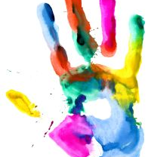
עקרון הסובלנות
קבלת השונה / מתן יחס מכבד לשונים ממני, לדעותיהם ולאורח חייהם.
הימנעות מתגובות אלימות מילולית או פיזית בעת מחלוקת.
הימנעות מהפעלת סמכות שלטונית כלפי עמדות ביקורתיות או מרגיזות.

Slide 45
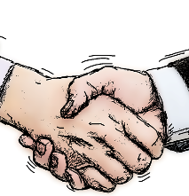
עקרון ההסכמיות
הסכמה רחבה בין קבוצות בחברה על "כללי משחק" בסיסיים או על אופייה הבסיסי של החברה והמדינה.
ההסכמיות מחזקת את היציבות ומאפשרת קיום בצוותא על אף חילוקי דעות בתחומים אחרים.
עם זאת ישנו מתח בין ערך הפלורליזם המעודד ריבוי דעות לערך ההסכמיות המחזק את האחידות/ הערכים המשותפים.

Slide 46
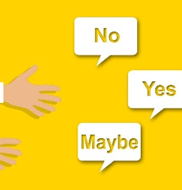
עקרון הכרעת הרוב
עקרון הקובע שמתוך כמה אפשרויות מתקבלת זו שרוב האוכלוסייה/ רוב הנציגים/רוב המצביעים תומכים בה.
אסור לרוב לקבל החלטות שפוגעות באופן לא סביר ובלתי מוצדק בזכויות יסוד ובמיוחד בזכויות המיעוט.

Slide 47
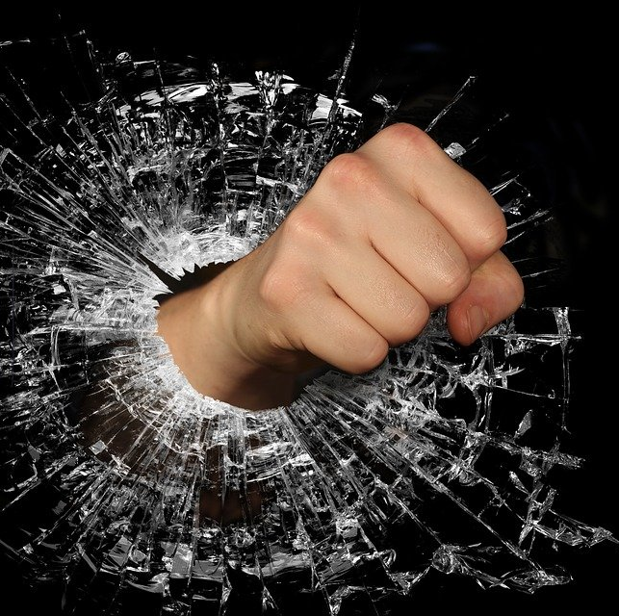
עריצות הרוב
עריצות הרוב: שימוש לרעה בעקרון הכרעת הרוב/ הרוב מנצל את כוחו לרעה

